Slide 1
BSGS算法
数论基本算法

Slide 2
引入
BSGS算法，原名Baby Steps Giant Steps，
又名：
“大小步”算法，
“我的一小步你的一大步”算法，
“北上广深”算法
——数论基本算法之一。

Slide 3
问题
给定整数a,b,p，求最小的非负整数x，满足：
a^{x} ≡ b mod p

Slide 4
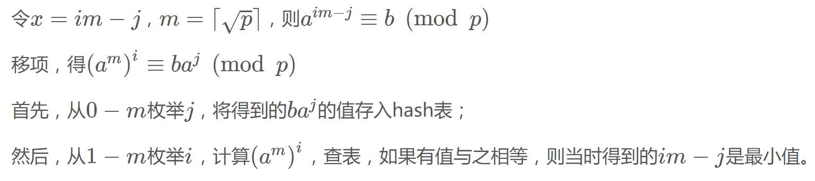
题解
给定整数a,b,p，求最小的非负整数x，满足：a^{x} ≡ b mod p
这就是经典的BSGS算法，方法如下：
//这个就是Baby Steps
//这个就是Giant Step

Slide 5
讨论
问题1、无解的情况？
方程有解的充要条件是p为质数且gcd(a,p)=1
可以发现这是费马小定理的条件，会在问题2中讨论。

Slide 6

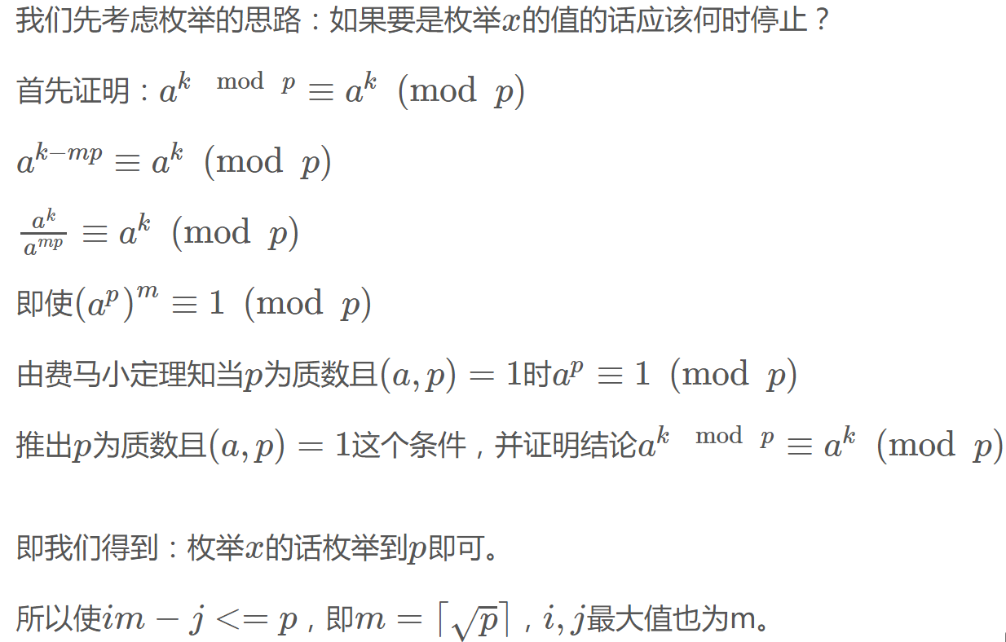
讨论
问题2、为什么m取 就可以？

Slide 7
讨论
问题3、为什么第一个枚举到的i*m−j是最小值？
首先要明确的一点是，枚举j时算出来的值有可能重复，那么我们在hash表里就要用新的值覆盖原来的值。正确性显而易见，要保证i*m−j最小，就要保证j最大。
为什么枚举到最小的i就是最小值呢？
思考每枚举到一个i，im的值实际上是在原来的基础上增加了m，而j的范围是[0,m]，也就是说i*m增加的幅度一定比j增加的幅度大，从而保证了首先枚举到的一定是最小值。

Slide 8
讨论
问题4、为什么从0−m枚举j，而从1−m枚举i？
i不能为0，否则i*m−j有可能出现负数的情况

Slide 9
参考模板
//baby_step giant_step
// a^x = b (mod n) n为素数，a,b < n
// 求解上式 0<=x < n的解
#define MOD 76543
int hs[MOD],head[MOD],next[MOD],id[MOD],top;
void insert(int x,int y) {
int k = x%MOD;
hs[top] = x, id[top] = y, next[top] = head[k], head[k] = top++;
}
int find(int x) {
int k = x%MOD;
for(int i = head[k]; i != -1; i = next[i])
if(hs[i] == x)
return id[i];
return -1;
}
int BSGS(int a,int b,int n) {
memset(head,-1,sizeof(head));
top = 1;
if(b == 1)return 0;
int m = sqrt(n*1.0), j;
long long x = 1, p = 1;
for(int i = 0; i < m; ++i, p = p*a%n)insert(p*b%n,i);
for(long long i = m; ; i += m) {
if( (j = find(x = x*p%n)) != -1 )return i-j;
if(i > n)break;
}
return -1;
}

Slide 10
扩展
给定整数A,B,C，求最小的非负整数x，满足：A^{x} ≡ B mod C
原始的BSGS只能解决C为素数的情况。
Extended Baby Step Giant Step
扩展过的BSGS不要求C为素数。大致的做法和没扩展的一样，只是有些修改。
因为同余有一条性质
令 d = gcd(A, C) , A = a*d, B = b*d, C = c*d
则 a*d ≡ b*d (mod c*d)
等价于 a ≡ b (mod c )

Slide 11
扩展
因为同余有一条性质
令 d = gcd(A, C) , A = a*d, B = b*d, C = c*d
则 a*d ≡ b*d (mod c*d)
等价于 a ≡ b (mod c )
因此，开始前，我们先执行消因子：
D = 1, cnt = 0
while(gcd(A, C) != 1)
{
if (B % gcd(A, C) != 0)----->No Solution
B /= gcd(A, C)
C /= gcd(A, C)
D *= A / gcd(A, C)
cnt += 1
}
执行完了以后，问题变成了求D * A^(x-cnt) ≡ B (mod C)，令x = i * m + j + cnt，后面的做法就跟BSGS一样了。
但是注意到i, j >= 0，因此x >= cnt，但是我们明显存在<= cnt的情况，所以在消因子之前要做一次O(log(C))的枚举，直接验证A^i % C == B?，这样就避免了这种情况。

Slide 12
题目
poj2417
poj3243
hdu2815
zju3254
spoj3105

